Slide 1


第五章 三角函数
三角函数
章末复习

Slide 2
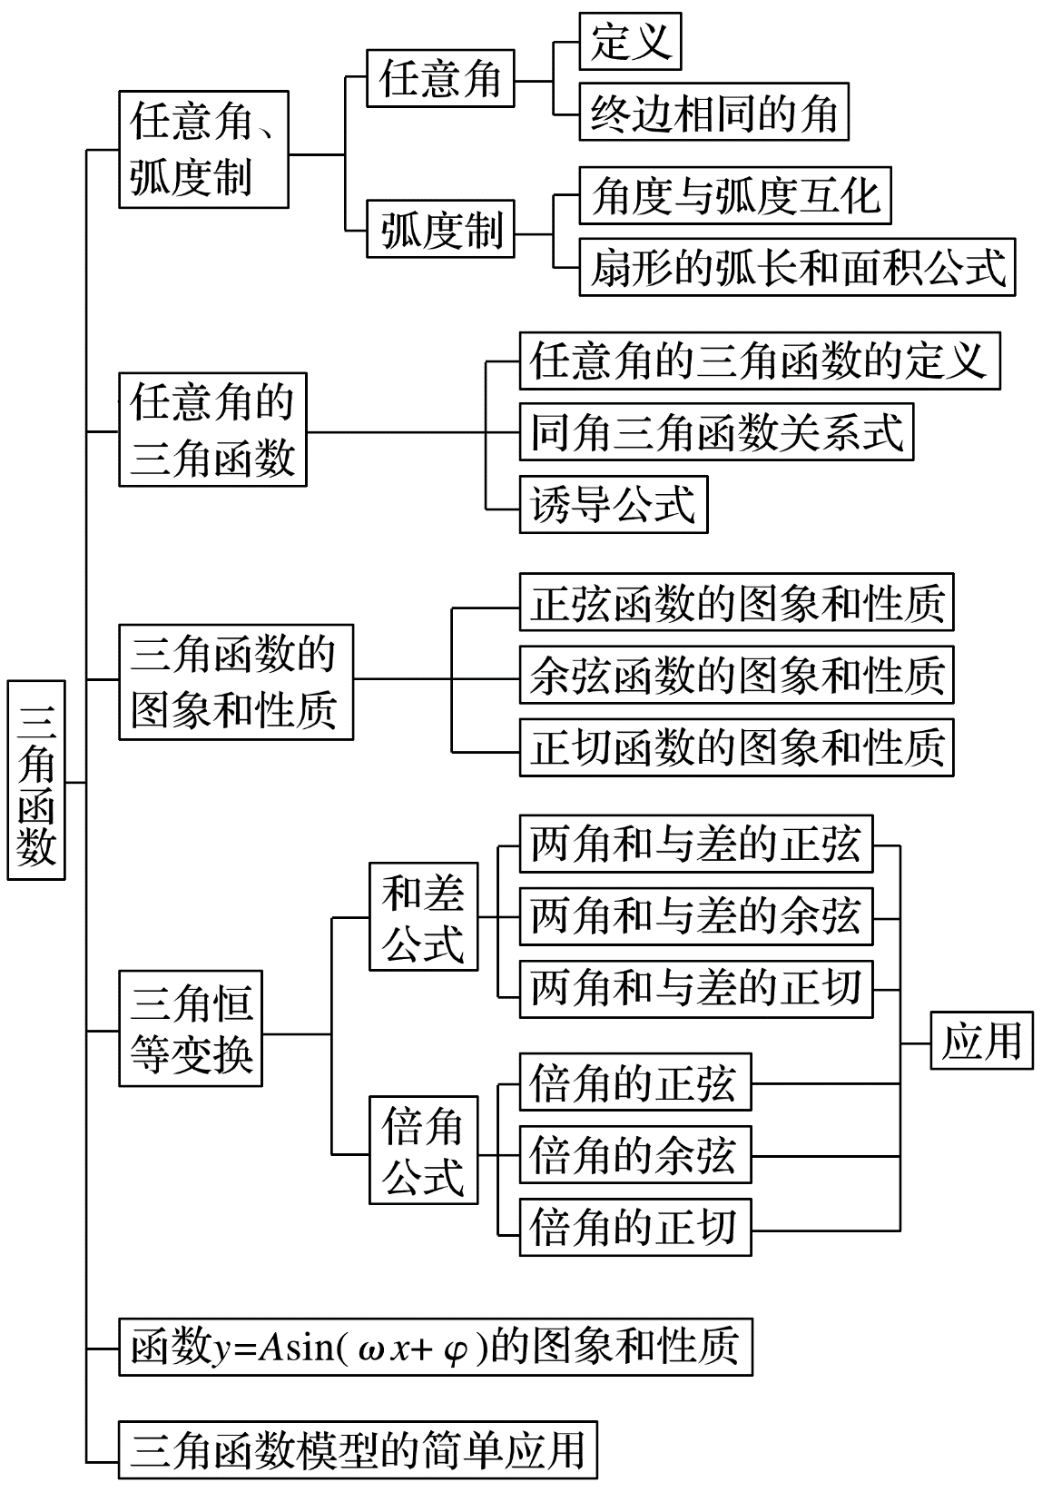
本章知识结构

Slide 3
知识梳理
1.角的概念
(1)定义：角可以看成一条射线绕着它的 旋转所成的图形.
端点
按旋转方向不同分为 、 、 .
按终边位置不同分为 和轴线角.
正角
负角
零角
(2)分类
象限角
(3)相反角：我们把射线OA绕端点O按不同方向旋转相同的量所成的两个角叫做互为相反角.角α的相反角记为 .
(4)终边相同的角：所有与角α终边相同的角，连同角α在内，可构成一个集合S＝{β|β＝α＋k·360°，k∈Z}.
－α

Slide 4
知识梳理
2.弧度制的定义和公式
(1)定义：把长度等于 的圆弧所对的圆心角叫做1弧度的角，弧度单位用符号rad表示.
(2)公式
半径长
角α的弧度数公式 | |α|＝ (弧长用l表示)
角度与弧度的换算 | 1°＝ rad；1 rad＝______
弧长公式 | 弧长l＝____
扇形面积公式 | S＝ ＝_____
|α|r

Slide 5
知识梳理
3.任意角的三角函数
(1)设α是一个任意角，α∈R，它的终边OP与单位圆相交于点P(x，y)，则sin α＝ ，cos α＝ ，tan α＝ (x≠0).
(2)任意角的三角函数的定义(推广)：
y
x

Slide 6
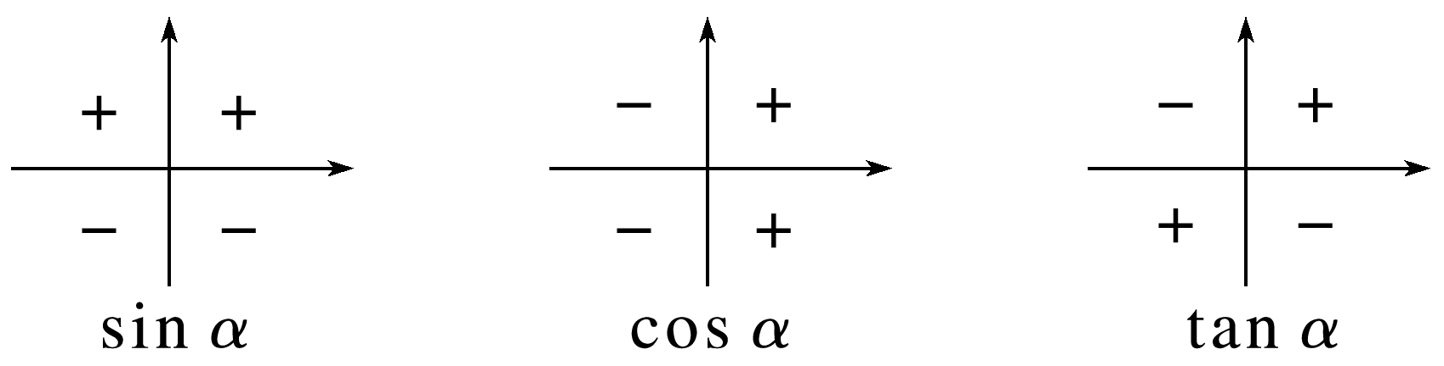
知识梳理
(3)三角函数值在各象限内的符号：一全正、二正弦、三正切、四余弦，如图.

Slide 7
知识梳理
4.同角三角函数的基本关系
(1)平方关系： .
(2)商数关系： .
sin²α＋cos²α＝1

Slide 8
知识梳理
5.三角函数的诱导公式
公式 | 一 | 二 | 三 | 四 | 五 | 六
角 | 2kπ＋α (k∈Z) | π＋α | －α | π－α
正弦 | sin α | ______ | ______ | _____ | _____ | _____
余弦 | cos α | ______ | _____ | ______ | _____ | ______
正切 | tan α | _____ | ______ | －tan α
口诀 | 奇变偶不变，符号看象限
－sin α
－sin α
sin α
cos α
cos α
－cos α
cos α
－cos α
sin α
－sin α
tan α
－tan α

Slide 9
知识梳理
6.用“五点法”作正弦函数和余弦函数的简图
(1)在正弦函数y＝sin x，x∈[0,2π]的图象中，五个关键点是：(0,0)， ，
， ，(2π，0).
(2)在余弦函数y＝cos x，x∈[0,2π]的图象中，五个关键点是：(0,1)，
， ， ，(2π，1).
(π，0)
(π，－1)

Slide 10
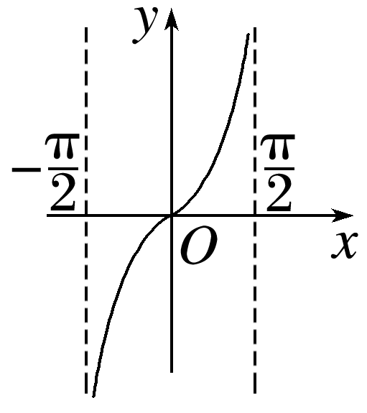
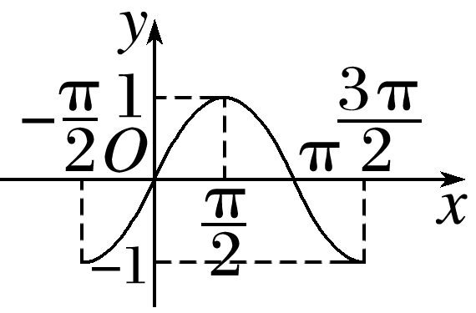
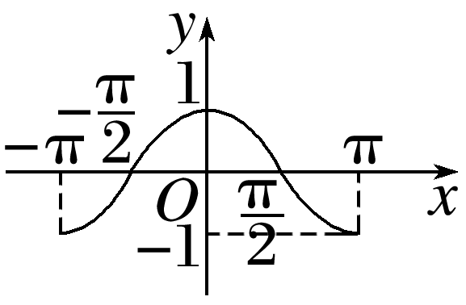
知识梳理
7.正弦、余弦、正切函数的图象与性质(下表中k∈Z)
函数 | y＝sin x | y＝cos x | y＝tan x
图象
定义域 | R | R

Slide 11
知识梳理
[－1,1]
[－1,1]
值域 | _________ | _________ | ___
周期性 | ______ | ______ | ___
奇偶性 | _________ | _________ | 奇函数
递增区间
R
2π
2π
π
奇函数
偶函数
[2kπ－π，2kπ]

Slide 12
知识梳理
递减区间 | _________________ | ______________
对称中心 | __________ | ______________
对称轴方程 | ______________ | _________
[2kπ，2kπ＋π]
(kπ，0)
x＝kπ

Slide 13
知识梳理
8.简谐运动的有关概念
y＝Asin(ωx＋φ) (A>0，ω>0)，x≥0 | 振幅 | 周期 | 频率 | 相位 | 初相
 | A | T＝_____ | f＝ | ωx＋φ | φ

Slide 14
知识梳理
9.用“五点法”画y＝Asin(ωx＋φ)(A>0，ω>0)一个周期内的简图时，要找五个特征点
ωx＋φ | 0 |  | π |  | 2π
x
y＝Asin(ωx＋φ) | 0 | A | 0 | －A | 0

Slide 15
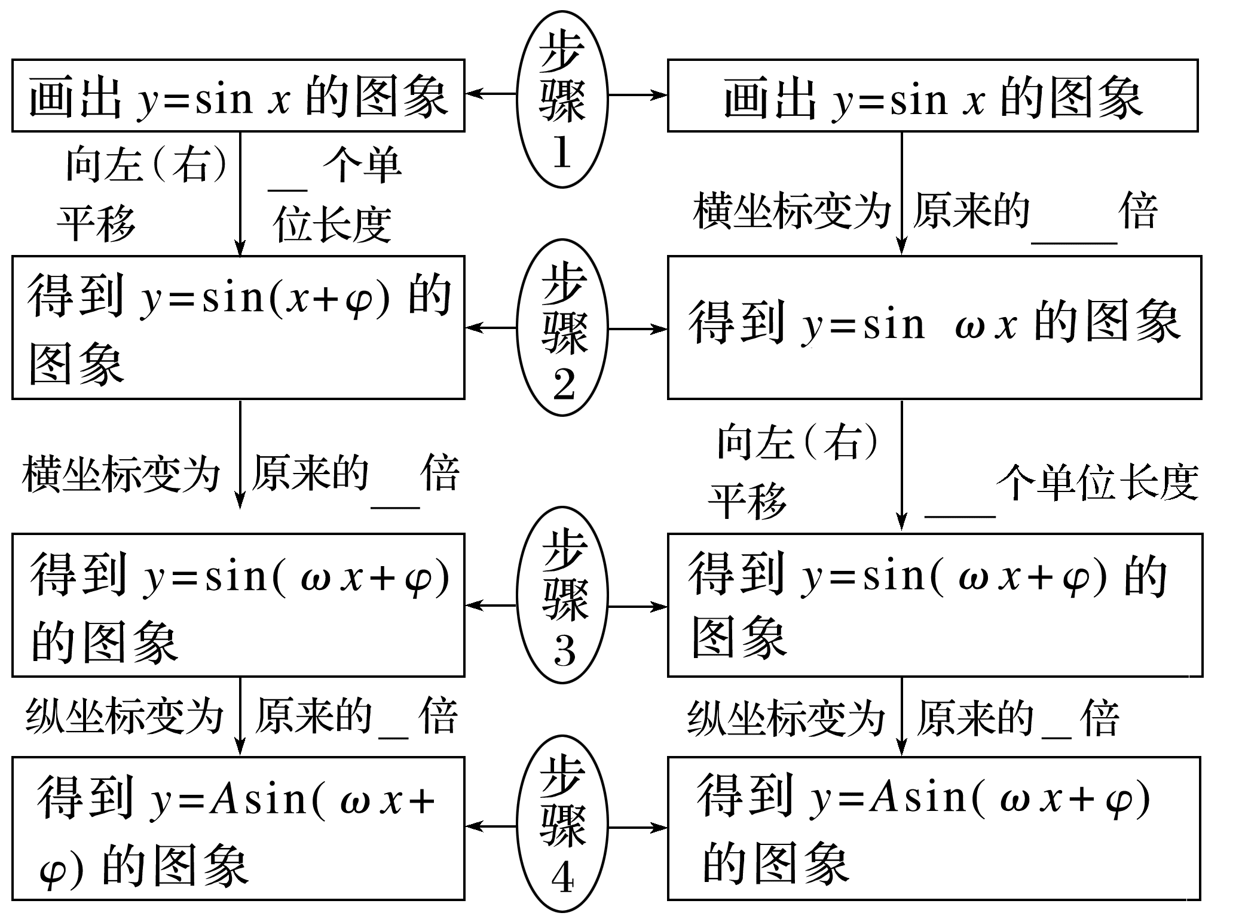
知识梳理
10.函数y＝sin x的图象经变换得到y＝Asin(ωx＋φ)
(A>0，ω>0)的图象的两种途径
|φ|
A
A

Slide 16
知识梳理
11.两角和与差的余弦、正弦、正切公式
(1)公式C_{(α－β)}：
cos(α－β)＝ ；
(2)公式C_{(α＋β)}：
cos(α＋β)＝ ；
(3)公式S_{(α－β)}：
sin(α－β)＝ ；
(4)公式S_{(α＋β)}：
sin(α＋β)＝ ；
cos αcos β＋sin αsin β
cos αcos β－sin αsin β
sin αcos β－cos αsin β
sin αcos β＋cos αsin β

Slide 17
知识梳理
(5)公式T_{(α－β)}：tan(α－β)＝ ；
(6)公式T_{(α＋β)}：tan(α＋β)＝ .
12.辅助角公式
asin α＋bcos α＝ ，其中sin φ＝ ，cos φ＝

Slide 18
知识梳理
13.二倍角的正弦、余弦、正切公式
(1)公式S_{2α}：sin 2α＝ .
(2)公式C_{2α}：cos 2α＝ ＝ ＝ .
(3)公式T_{2α}：tan 2α＝ .
4.常用的部分三角公式
(1)1－cos α＝ ，1＋cos α＝ .(升幂公式)
(2)1±sin α＝ .(升幂公式)
(3)sin²α＝ ，cos²α＝ ，tan²α＝ .(降幂公式)
2sin αcos α
cos²α－sin²α
2cos²α－1
1－2sin²α

Slide 19
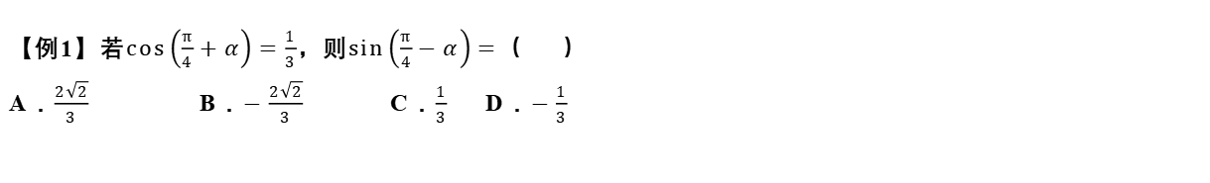

题型一：三角函数式的化简、求值
【例1】若$$cos\left(\frac{π}{4}+α\right)=\frac{1}{3}$$，则$$sin\left(\frac{π}{4}−α\right)=$$（ ）
A．$$\frac{2\sqrt{2}}{3}$$ B．$$−\frac{2\sqrt{2}}{3}$$ C．$$\frac{1}{3}$$ D．$$−\frac{1}{3}$$
【答案】C
【解析】由题意可得：
$$sin\left(\frac{π}{4}−α\right)=sin\left[\frac{π}{2}−\left(\frac{π}{4}+α\right)\right]=cos\left(\frac{π}{4}+α\right)=\frac{1}{3}$$．
故选：C．

Slide 20
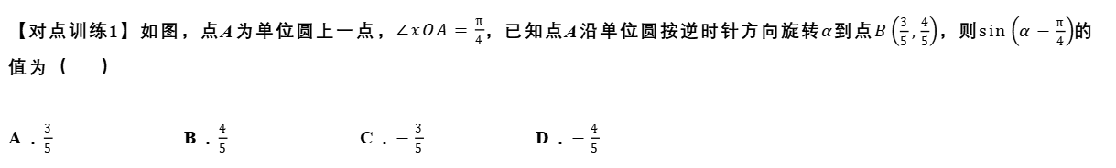

题型一：三角函数式的化简、求值
【对点训练1】如图，点A为单位圆上一点，$$∠xOA=\frac{π}{4}$$，已知点A沿单位圆按逆时针方向旋转$$α$$到点$$B\left(\frac{3}{5},\frac{4}{5}\right)$$，则$$sin\left(α−\frac{π}{4}\right)$$的值为（ ）
A．$$\frac{3}{5}$$ B．$$\frac{4}{5}$$ C．$$−\frac{3}{5}$$ D．$$−\frac{4}{5}$$
【答案】C
【解析】根据题意，利用三角函数的定义，
可得$$cos(α+\frac{π}{4})=\frac{3}{5},sin(α+\frac{π}{4})=\frac{4}{5}$$，
所以$$sin\left(α−\frac{π}{4}\right)=sin\left[\left(α+\frac{π}{4}\right)−\frac{π}{2}\right]$$
$$=−cos\left(α+\frac{π}{4}\right)=−\frac{3}{5}$$．
故选：C．

Slide 21
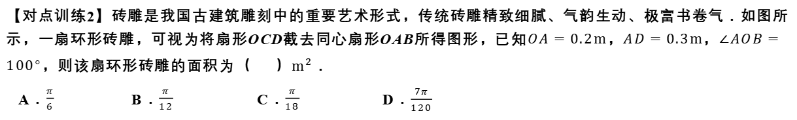
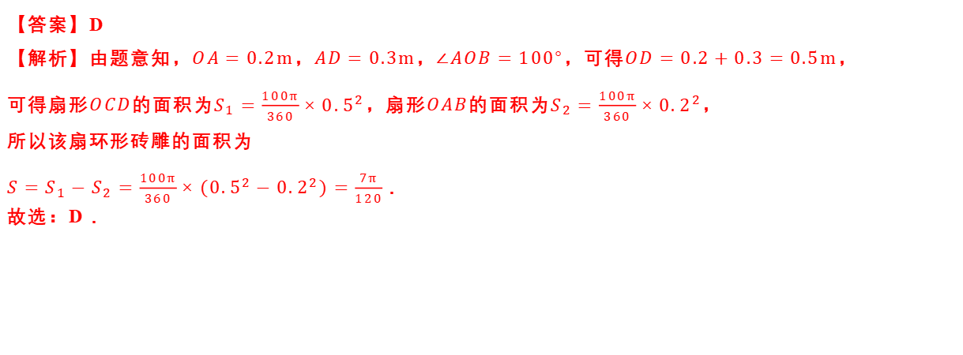
题型一：三角函数式的化简、求值
【对点训练2】砖雕是我国古建筑雕刻中的重要艺术形式，传统砖雕精致细腻、气韵生动、极富书卷气．如图所示，一扇环形砖雕，可视为将扇形OCD截去同心扇形OAB所得图形，已知$$OA=0.2m$$，$$AD=0.3m$$，$$∠AOB=100°$$，则该扇环形砖雕的面积为（ ）$$m^{2}$$．
A．$$\frac{π}{6}$$ B．$$\frac{π}{12}$$ C．$$\frac{π}{18}$$ D．$$\frac{7π}{120}$$
【答案】D
【解析】由题意知，$$OA=0.2m$$，$$AD=0.3m$$，$$∠AOB=100°$$，可得$$OD=0.2+0.3=0.5m$$，
可得扇形$$OCD$$的面积为$$S_{1}=\frac{100π}{360}×0.5^{2}$$，扇形$$OAB$$的面积为$$S_{2}=\frac{100π}{360}×0.2^{2}$$，
所以该扇环形砖雕的面积为
$$S=S_{1}−S_{2}=\frac{100π}{360}×(0.5^{2}−0.2^{2})=\frac{7π}{120}$$．
故选：D．

Slide 22
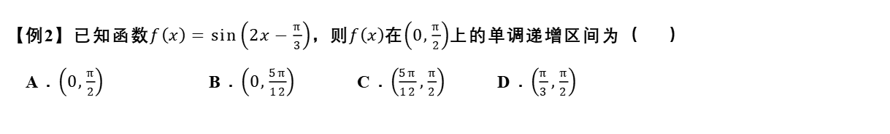

题型二：三角函数的图象与性质
【例2】已知函数$$f\left(x\right)=sin\left(2x−\frac{π}{3}\right)$$，则$$f\left(x\right)$$在$$\left(0,\frac{π}{2}\right)$$上的单调递增区间为（ ）
A．$$\left(0,\frac{π}{2}\right)$$ B．$$\left(0,\frac{5π}{12}\right)$$ C．$$\left(\frac{5π}{12},\frac{π}{2}\right)$$ D．$$\left(\frac{π}{3},\frac{π}{2}\right)$$
【答案】B
【解析】当$$x∈\left(0,\frac{π}{2}\right)$$时，$$2x−\frac{π}{3}∈\left(−\frac{π}{3},\frac{2π}{3}\right)$$，
所以当$$2x−\frac{π}{3}∈\left(−\frac{π}{3},\frac{π}{2}\right)$$，即$$x∈\left(0,\frac{5π}{12}\right)$$时，函数$$f\left(x\right)$$单调递增．
故选：B．

Slide 23
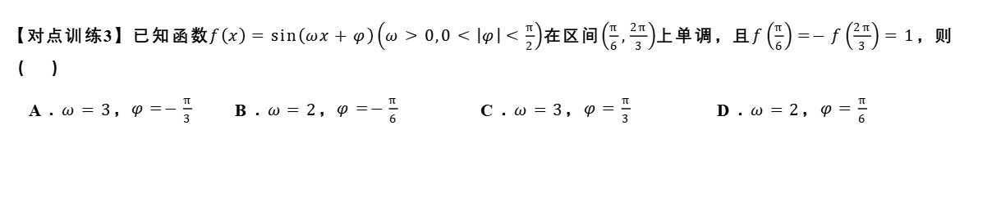
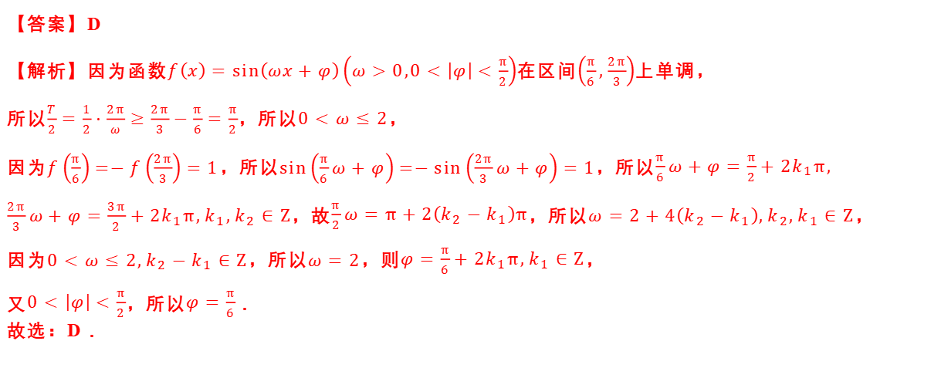
题型二：三角函数的图象与性质
【对点训练3】已知函数$$f\left(x\right)=sin\left(ωx+φ\right)\left(ω>0,0<\left|φ\right|<\frac{π}{2}\right)$$在区间$$\left(\frac{π}{6},\frac{2π}{3}\right)$$上单调，且$$f\left(\frac{π}{6}\right)=−f\left(\frac{2π}{3}\right)=1$$，则（ ）
A．$$ω=3$$，$$φ=−\frac{π}{3}$$ B．$$ω=2$$，$$φ=−\frac{π}{6}$$ C．$$ω=3$$，$$φ=\frac{π}{3}$$ D．$$ω=2$$，$$φ=\frac{π}{6}$$
【答案】D
【解析】因为函数$$f\left(x\right)=sin\left(ωx+φ\right)\left(ω>0,0<\left|φ\right|<\frac{π}{2}\right)$$在区间$$\left(\frac{π}{6},\frac{2π}{3}\right)$$上单调，
所以$$\frac{T}{2}=\frac{1}{2}⋅\frac{2π}{ω}≥\frac{2π}{3}−\frac{π}{6}=\frac{π}{2}$$，所以$$0<ω≤2$$，
因为$$f\left(\frac{π}{6}\right)=−f\left(\frac{2π}{3}\right)=1$$，所以$$sin\left(\frac{π}{6}ω+φ\right)=−sin\left(\frac{2π}{3}ω+φ\right)=1$$，所以$$\frac{π}{6}ω+φ=\frac{π}{2}+2k_{1}π,$$
$$\frac{2π}{3}ω+φ=\frac{3π}{2}+2k_{1}π,k_{1},k_{2}∈Z$$，故$$\frac{π}{2}ω=π+2\left(k_{2}−k_{1}\right)π$$，所以$$ω=2+4\left(k_{2}−k_{1}\right),k_{2},k_{1}∈Z$$，
因为$$0<ω≤2,k_{2}−k_{1}∈Z$$，所以$$ω=2$$，则$$φ=\frac{π}{6}+2k_{1}π,k_{1}∈Z$$，
又$$0<\left|φ\right|<\frac{π}{2}$$，所以$$φ=\frac{π}{6}$$．
故选：D．

Slide 24
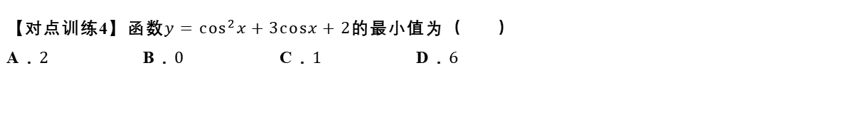

题型二：三角函数的图象与性质
【对点训练4】函数$$y=cos^{2}x+3cosx+2$$的最小值为（ ）
A．$$2$$ B．$$0$$ C．$$1$$ D．$$6$$
【答案】B
【解析】由题意，
在$$y=cosx$$中，$$y∈\left[−1,1\right]$$
在$$y=cos^{2}x+3cosx+2$$中，$$cosx∈\left[−1,1\right]$$，对称轴：$$cosx=−\frac{3}{2×1}=−\frac{3}{2}$$，
∴函数在$$\left[−1,1\right]$$上单调递增，在$$x=−1$$处取最小值，$$y_{min}={\left(−1\right)}^{2}+3×\left(−1\right)+2=0$$，
故选：B．

Slide 25
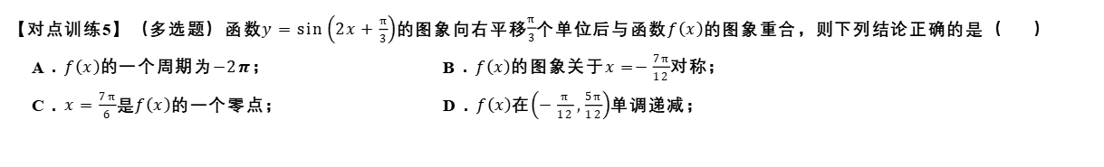
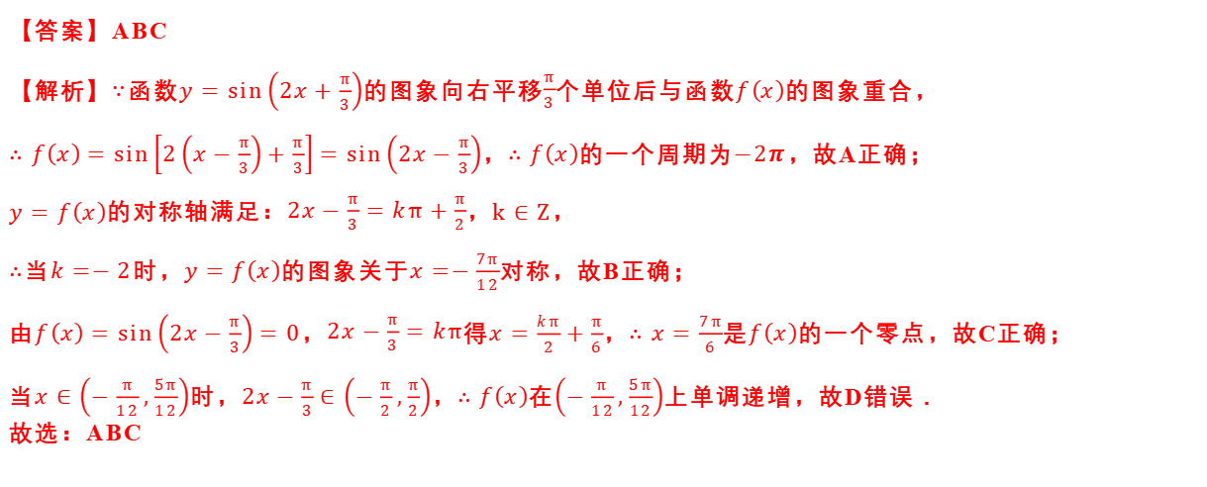
题型二：三角函数的图象与性质
【对点训练5】（多选题）函数$$y=sin\left(2x+\frac{π}{3}\right)$$的图象向右平移$$\frac{π}{3}$$个单位后与函数$$f\left(x\right)$$的图象重合，则下列结论正确的是（ ）
A．$$f\left(x\right)$$的一个周期为$$−2π$$； B．$$f\left(x\right)$$的图象关于$$x=−\frac{7π}{12}$$对称；
C．$$x=\frac{7π}{6}$$是$$f\left(x\right)$$的一个零点； D．$$f\left(x\right)$$在$$\left(−\frac{π}{12},\frac{5π}{12}\right)$$单调递减；
【答案】ABC
【解析】$$∵$$函数$$y=sin\left(2x+\frac{π}{3}\right)$$的图象向右平移$$\frac{π}{3}$$个单位后与函数$$f\left(x\right)$$的图象重合，
$$∴f\left(x\right)=sin\left[2\left(x−\frac{π}{3}\right)+\frac{π}{3}\right]=sin\left(2x−\frac{π}{3}\right)$$，$$∴f\left(x\right)$$的一个周期为$$−2π$$，故A正确；
$$y=f\left(x\right)$$的对称轴满足：$$2x−\frac{π}{3}=kπ+\frac{π}{2}$$，$$k∈Z$$，
$$∴$$当$$k=−2$$时，$$y=f\left(x\right)$$的图象关于$$x=−\frac{7π}{12}$$对称，故B正确；
由$$f\left(x\right)=sin\left(2x−\frac{π}{3}\right)=0$$，$$2x−\frac{π}{3}=kπ$$得$$x=\frac{kπ}{2}+\frac{π}{6}$$，$$∴x=\frac{7π}{6}$$是$$f\left(x\right)$$的一个零点，故C正确；
当$$x∈\left(−\frac{π}{12},\frac{5π}{12}\right)$$时，$$2x−\frac{π}{3}∈\left(−\frac{π}{2},\frac{π}{2}\right)$$，$$∴f\left(x\right)$$在$$\left(−\frac{π}{12},\frac{5π}{12}\right)$$上单调递增，故D错误．
故选：ABC

Slide 26
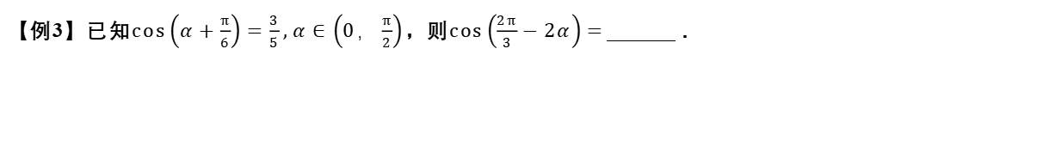

题型三：三角恒等变换
【例3】已知$$cos\left(α+\frac{π}{6}\right)=\frac{3}{5},α∈\left(0，\frac{π}{2}\right)$$​，则$$cos\left(\frac{2π}{3}−2α\right)=$$​ ．
【答案】$$\frac{7}{25}$$
【解析】由题意，$$α∈\left(0，\frac{π}{2}\right)$$ ，
$$cos\left(α+\frac{π}{6}\right)=cos\left(α−\frac{π}{3}+\frac{π}{3}+\frac{π}{6}\right)$$
$$=cos\left(α−\frac{π}{3}+\frac{π}{2}\right)=cos\left(α−\frac{π}{3}\right)cos\frac{π}{2}−sin\left(α−\frac{π}{3}\right)sin\frac{π}{2}=\frac{3}{5}$$，
解得：$$sin\left(α−\frac{π}{3}\right)=−\frac{3}{5}$$ ，
∴$$sin\left(\frac{π}{3}−α\right)=\frac{3}{5}$$，
$$cos\left(\frac{2π}{3}−2α\right)=cos2\left(\frac{π}{3}−α\right)=1−2sin^{2}\left(\frac{π}{3}−α\right)=1−2×{\left(\frac{3}{5}\right)}^{2}=\frac{7}{25}$$，
故答案为：$$\frac{7}{25}$$．

Slide 27
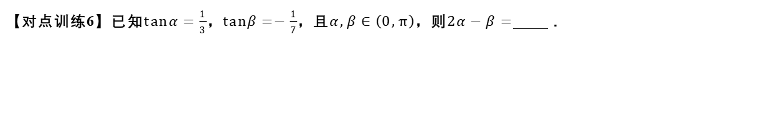

题型三：三角恒等变换
【对点训练6】已知$$tanα=\frac{1}{3}$$，$$tanβ=−\frac{1}{7}$$，且$$α,β∈\left(0,π\right)$$，则$$2α−β=$$ ．
【答案】$$−\frac{3π}{4}$$
【解析】因为$$tanα=\frac{1}{3}>0$$，$$tanβ=−\frac{1}{7}<0$$，$$α,β∈\left(0,π\right)$$，
所以$$α∈\left(0,\frac{π}{2}\right)$$，$$β∈\left(\frac{π}{2},π\right)$$，
因为$$tan2α=\frac{2tanα}{1−tan^{2}α}=\frac{2×\frac{1}{3}}{1−{\left(\frac{1}{3}\right)}^{2}}=\frac{3}{4}>0$$，所以$$2α∈\left(0,\frac{π}{2}\right)$$，$$β∈\left(\frac{π}{2},π\right)$$，
因此$$−π<2α−β<0$$，
因为$$tan\left(2α−β\right)=\frac{tan2α−tanβ}{1+tan2αtanβ}=\frac{\frac{3}{4}+\frac{1}{7}}{1+\frac{3}{4}×\left(−\frac{1}{7}\right)}=1$$，
所以$$2α−β=−\frac{3π}{4}$$，
故答案为：$$−\frac{3π}{4}$$

Slide 28
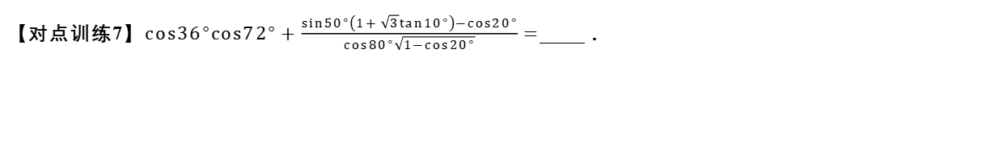
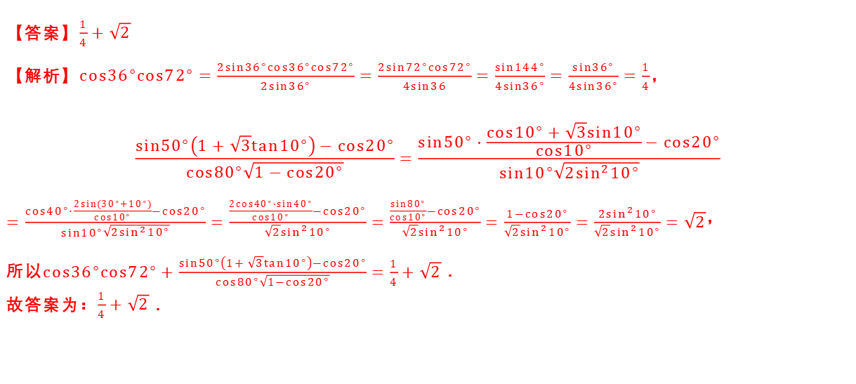
题型三：三角恒等变换
【对点训练7】$$cos36°cos72°+\frac{sin50°\left(1+\sqrt{3}tan10°\right)−cos20°}{cos80°\sqrt{1−cos20°}}=$$ ．
【答案】$$\frac{1}{4}+\sqrt{2}$$
【解析】$$cos36°cos72°=\frac{2sin36°cos36°cos72°}{2sin36°}=\frac{2sin72°cos72°}{4sin36}=\frac{sin144°}{4sin36°}=\frac{sin36°}{4sin36°}=\frac{1}{4}$$，
$$\frac{sin50°\left(1+\sqrt{3}tan10°\right)−cos20°}{cos80°\sqrt{1−cos20°}}=\frac{sin50°⋅\frac{cos10°+\sqrt{3}sin10°}{cos10°}−cos20°}{sin10°\sqrt{2sin^{2}10°}}$$
$$=\frac{cos40°⋅\frac{2sin\left(30°+10°\right)}{cos10°}−cos20°}{sin10°\sqrt{2sin^{2}10°}}=\frac{\frac{2cos40°⋅sin40°}{cos10°}−cos20°}{\sqrt{2}sin^{2}10°}=\frac{\frac{sin80°}{cos10°}−cos20°}{\sqrt{2}sin^{2}10°}=\frac{1−cos20°}{\sqrt{2}sin^{2}10°}=\frac{2sin^{2}10°}{\sqrt{2}sin^{2}10°}=\sqrt{2}$$，
所以$$cos36°cos72°+\frac{sin50°\left(1+\sqrt{3}tan10°\right)−cos20°}{cos80°\sqrt{1−cos20°}}=\frac{1}{4}+\sqrt{2}$$．
故答案为：$$\frac{1}{4}+\sqrt{2}$$．

Slide 29
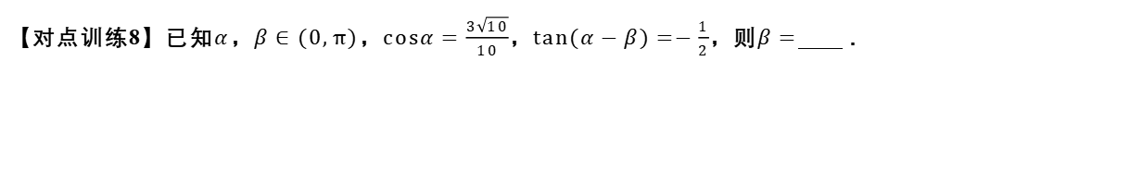

题型三：三角恒等变换
【对点训练8】已知$$α$$，$$β∈(0,π)$$，$$cosα=\frac{3\sqrt{10}}{10}$$，$$tan(α−β)=−\frac{1}{2}$$，则$$β=$$ ．
【答案】$$\frac{π}{4}$$
【解析】因为$$α∈(0,π)$$，$$cosα=\frac{3\sqrt{10}}{10}$$，
所以$$sinα=\sqrt{1−cos^{2}α}=\frac{\sqrt{10}}{10}$$，
所以$$tanα=\frac{sinα}{cosα}=\frac{1}{3}$$，
所以$$tanβ=tan\left[α−\left(α−β\right)\right]$$
$$=\frac{tanα−tan(α−β)}{1+tanαtan(α−β)}=\frac{\frac{1}{3}+\frac{1}{2}}{1−\frac{1}{6}}=1$$，
因为$$β∈(0,π)$$，所以$$β=\frac{π}{4}$$．
故答案为：$$\frac{π}{4}$$

Slide 30
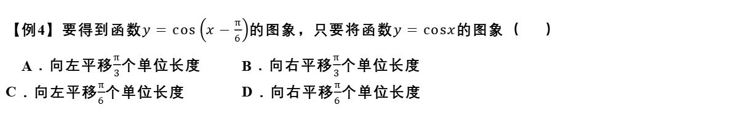

题型四：伸缩变换
【例4】要得到函数$$y=cos\left(x−\frac{π}{6}\right)$$的图象，只要将函数$$y=cosx$$的图象（ ）
A．向左平移$$\frac{π}{3}$$个单位长度 B．向右平移$$\frac{π}{3}$$个单位长度
C．向左平移$$\frac{π}{6}$$个单位长度 D．向右平移$$\frac{π}{6}$$个单位长度
【答案】D
【解析】由三角函数图象的相位变换可知，将函数$$y=cosx$$的图象向右平移$$\frac{π}{6}$$个单位长度所得图象的解析式为$$y=cos\left(x−\frac{π}{6}\right)$$．
故选：D

Slide 31
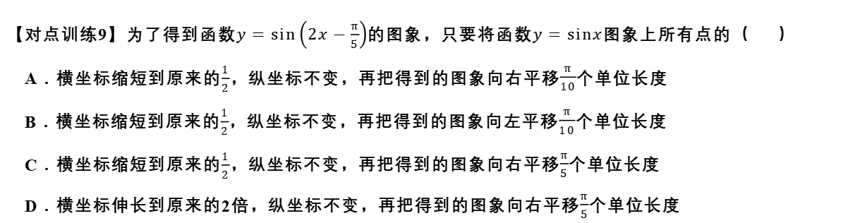

题型四：伸缩变换
【对点训练9】为了得到函数$$y=sin\left(2x−\frac{π}{5}\right)$$的图象，只要将函数$$y=sinx$$图象上所有点的（ ）
A．横坐标缩短到原来的$$\frac{1}{2}$$，纵坐标不变，再把得到的图象向右平移$$\frac{π}{10}$$个单位长度
B．横坐标缩短到原来的$$\frac{1}{2}$$，纵坐标不变，再把得到的图象向左平移$$\frac{π}{10}$$个单位长度
C．横坐标缩短到原来的$$\frac{1}{2}$$，纵坐标不变，再把得到的图象向右平移$$\frac{π}{5}$$个单位长度
D．横坐标伸长到原来的2倍，纵坐标不变，再把得到的图象向右平移$$\frac{π}{5}$$个单位长度
【答案】A
【解析】将$$y=sinx$$图象上所有点的横坐标缩短到原来的$$\frac{1}{2}$$，纵坐标不变，得$$y=sin2x$$，
再把得到的图象向右平移$$\frac{π}{10}$$个单位长度，得到函数$$y=sin\left(2x−\frac{π}{5}\right)$$的图象．
故选：A

Slide 32
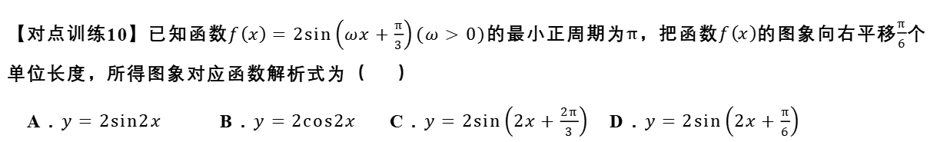

题型四：伸缩变换
【对点训练10】已知函数$$f\left(x\right)=2sin\left(ωx+\frac{π}{3}\right)(ω>0)$$的最小正周期为$$π$$，把函数$$f\left(x\right)$$的图象向右平移$$\frac{π}{6}$$个单位长度，所得图象对应函数解析式为（ ）
A．$$y=2sin2x$$ B．$$y=2cos2x$$ C．$$y=2sin\left(2x+\frac{2π}{3}\right)$$ D．$$y=2sin\left(2x+\frac{π}{6}\right)$$
【答案】A
【解析】因为$$ω>0$$，所以$$\frac{2π}{ω}=π$$，
故$$ω=2$$，
则$$f\left(x\right)=2sin\left(2x+\frac{π}{3}\right)$$，
则向右平移$$\frac{π}{6}$$个单位长度后得到
$$y=2sin\left[2\left(x−\frac{π}{6}\right)+\frac{π}{3}\right]=2sin2x$$．
故选：A

Slide 33
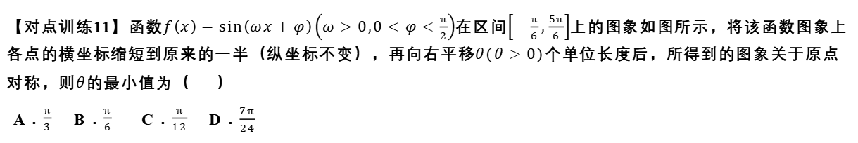
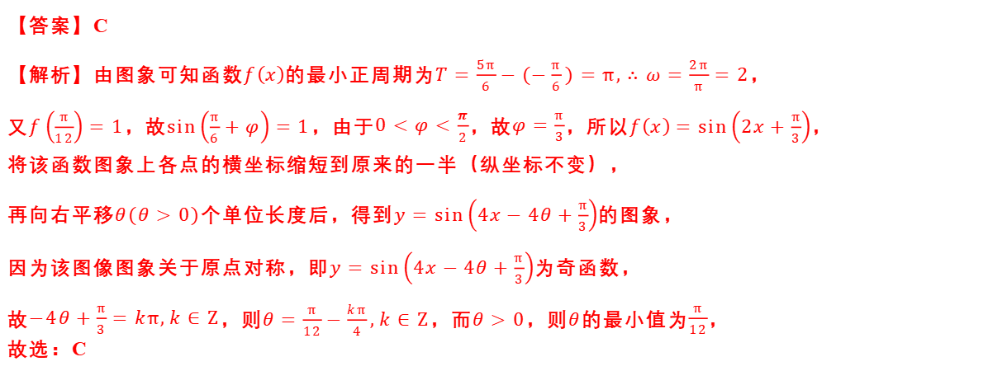
题型四：伸缩变换
【对点训练11】函数$$f\left(x\right)=sin\left(ωx+φ\right)\left(ω>0,0<φ<\frac{π}{2}\right)$$在区间$$\left[−\frac{π}{6},\frac{5π}{6}\right]$$上的图象如图所示，将该函数图象上各点的横坐标缩短到原来的一半（纵坐标不变），再向右平移$$θ(θ>0)$$个单位长度后，所得到的图象关于原点对称，则$$θ$$的最小值为（ ）
A．$$\frac{π}{3}$$ B．$$\frac{π}{6}$$ C．$$\frac{π}{12}$$ D．$$\frac{7π}{24}$$
【答案】C
【解析】由图象可知函数$$f\left(x\right)$$的最小正周期为$$T=\frac{5π}{6}−(−\frac{π}{6})=π,∴ω=\frac{2π}{π}=2$$，
又$$f\left(\frac{π}{12}\right)=1$$，故$$sin\left(\frac{π}{6}+φ\right)=1$$，由于$$0<φ<\frac{π}{2}$$，故$$φ=\frac{π}{3}$$，所以$$f\left(x\right)=sin\left(2x+\frac{π}{3}\right)$$，
将该函数图象上各点的横坐标缩短到原来的一半（纵坐标不变），
再向右平移$$θ(θ>0)$$个单位长度后，得到$$y=sin\left(4x−4θ+\frac{π}{3}\right)$$的图象，
因为该图像图象关于原点对称，即$$y=sin\left(4x−4θ+\frac{π}{3}\right)$$为奇函数，
故$$−4θ+\frac{π}{3}=kπ,k∈Z$$，则$$θ=\frac{π}{12}−\frac{kπ}{4},k∈Z$$，而$$θ>0$$，则$$θ$$的最小值为$$\frac{π}{12}$$，
故选：C

Slide 34
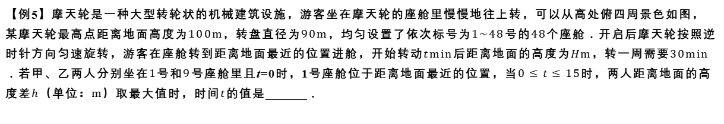
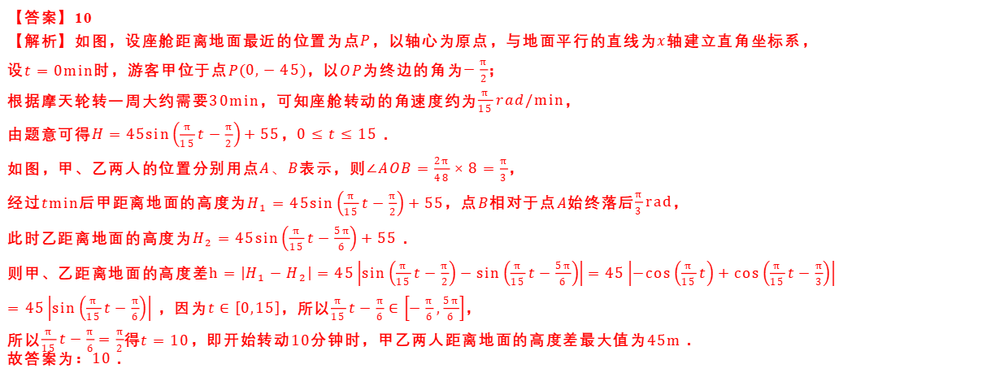
题型五：三角函数的应用问题
【例5】摩天轮是一种大型转轮状的机械建筑设施，游客坐在摩天轮的座舱里慢慢地往上转，可以从高处俯四周景色如图，某摩天轮最高点距离地面高度为$$100m$$，转盘直径为$$90m$$，均匀设置了依次标号为$$1\sim 48$$号的$$48$$个座舱．开启后摩天轮按照逆时针方向匀速旋转，游客在座舱转到距离地面最近的位置进舱，开始转动$$tmin$$后距离地面的高度为$$Hm$$，转一周需要$$30min$$．若甲、乙两人分别坐在$$1$$号和$$9$$号座舱里且t=0时，1号座舱位于距离地面最近的位置，当$$0≤t≤15$$时，两人距离地面的高度差$$h$$（单位：$$m$$）取最大值时，时间$$t$$的值是 ．
【答案】10
【解析】如图，设座舱距离地面最近的位置为点$$P$$，以轴心为原点，与地面平行的直线为$$x$$轴建立直角坐标系，
设$$t=0min$$时，游客甲位于点$$P\left(0,−45\right)$$，以$$OP$$为终边的角为$$−\frac{π}{2}$$；
根据摩天轮转一周大约需要$$30min$$，可知座舱转动的角速度约为$$\frac{π}{15}rad/min$$，
由题意可得$$H=45sin\left(\frac{π}{15}t−\frac{π}{2}\right)+55$$，$$0≤t≤15$$．
如图，甲、乙两人的位置分别用点$$A、B$$表示，则$$∠AOB=\frac{2π}{48}×8=\frac{π}{3}$$，
经过$$tmin$$后甲距离地面的高度为$$H_{1}=45sin\left(\frac{π}{15}t−\frac{π}{2}\right)+55$$，点$$B$$相对于点$$A$$始终落后$$\frac{π}{3}rad$$，
此时乙距离地面的高度为$$H_{2}=45sin\left(\frac{π}{15}t−\frac{5π}{6}\right)+55$$．
则甲、乙距离地面的高度差$$h=\left|H_{1}−H_{2}\right|$$ $$=45\left|sin\left(\frac{π}{15}t−\frac{π}{2}\right)−sin\left(\frac{π}{15}t−\frac{5π}{6}\right)\right|=45\left|−cos\left(\frac{π}{15}t\right)+cos\left(\frac{π}{15}t−\frac{π}{3}\right)\right|$$
$$=45\left|sin\left(\frac{π}{15}t−\frac{π}{6}\right)\right|$$ ，因为$$t∈\left[0,15\right]$$，所以$$\frac{π}{15}t−\frac{π}{6}∈\left[−\frac{π}{6},\frac{5π}{6}\right]$$，
所以$$\frac{π}{15}t−\frac{π}{6}=\frac{π}{2}$$得$$t=10$$，即开始转动$$10$$分钟时，甲乙两人距离地面的高度差最大值为$$45m$$．
故答案为：$$10$$．

Slide 35
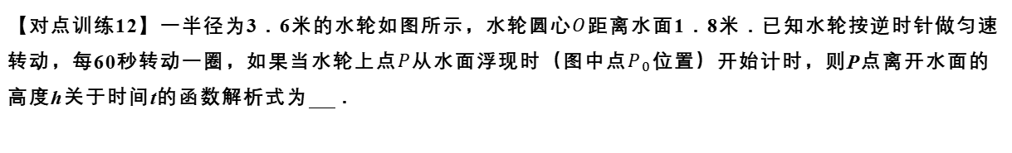
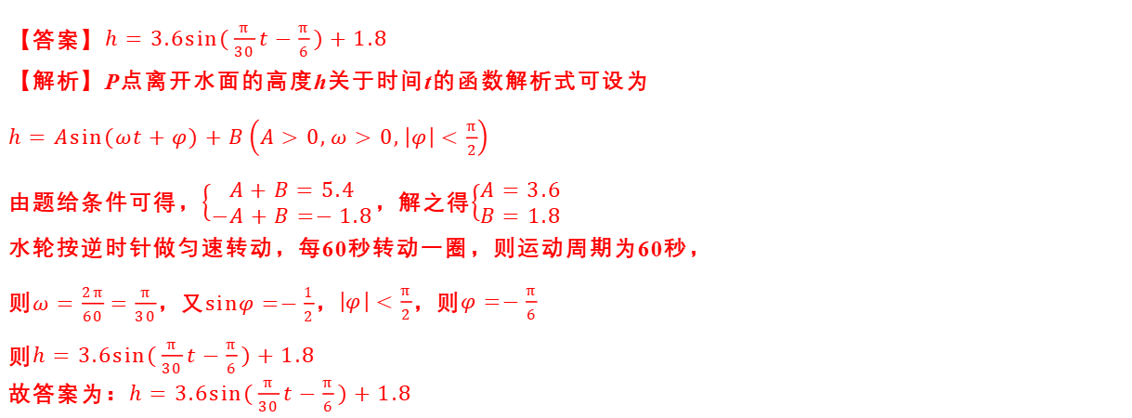
题型五：三角函数的应用问题
【对点训练12】一半径为3．6米的水轮如图所示，水轮圆心$$O$$距离水面1．8米．已知水轮按逆时针做匀速转动，每60秒转动一圈，如果当水轮上点$$P$$从水面浮现时（图中点$$P_{0}$$位置）开始计时，则P点离开水面的高度h关于时间t的函数解析式为 ．
【答案】$$h=3.6sin(\frac{π}{30}t−\frac{π}{6})+1.8$$
【解析】P点离开水面的高度h关于时间t的函数解析式可设为
$$h=Asin(ωt+φ)+B\left(A>0,ω>0,\left|φ\right|<\frac{π}{2}\right)$$
由题给条件可得，$$\left\{\begin{matrix}A+B=5.4 \\ −A+B=−1.8\end{matrix}\right.$$，解之得$$\left\{\begin{matrix}A=3.6 \\ B=1.8\end{matrix}\right.$$
水轮按逆时针做匀速转动，每60秒转动一圈，则运动周期为60秒，
则$$ω=\frac{2π}{60}=\frac{π}{30}$$，又$$sinφ=−\frac{1}{2}$$，$$\left|φ\right|<\frac{π}{2}$$，则$$φ=−\frac{π}{6}$$
则$$h=3.6sin(\frac{π}{30}t−\frac{π}{6})+1.8$$
故答案为：$$h=3.6sin(\frac{π}{30}t−\frac{π}{6})+1.8$$

Slide 36
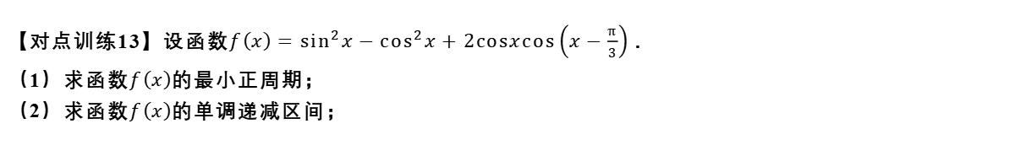
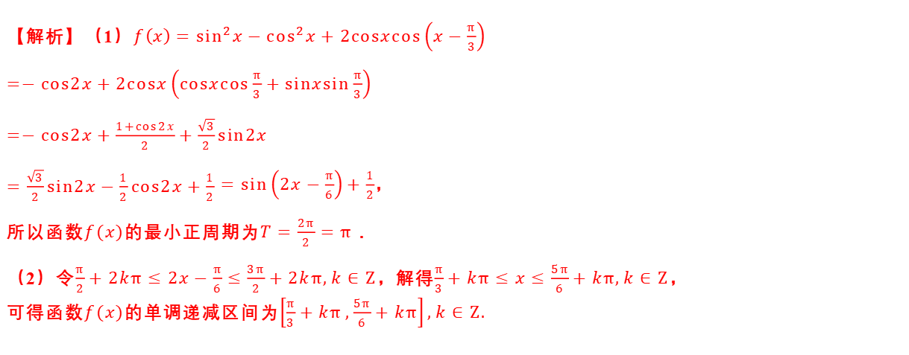
题型五：三角函数的应用问题
【对点训练13】设函数$$f\left(x\right)=sin^{2}x−cos^{2}x+2cosxcos\left(x−\frac{π}{3}\right)$$．
（1）求函数$$f\left(x\right)$$的最小正周期；
（2）求函数$$f\left(x\right)$$的单调递减区间；
【解析】（1）$$f\left(x\right)=sin^{2}x−cos^{2}x+2cosxcos\left(x−\frac{π}{3}\right)$$
$$=−cos2x+2cosx\left(cosxcos\frac{π}{3}+sinxsin\frac{π}{3}\right)$$
$$=−cos2x+\frac{1+cos2x}{2}+\frac{\sqrt{3}}{2}sin2x$$
$$=\frac{\sqrt{3}}{2}sin2��−\frac{1}{2}cos2x+\frac{1}{2}$$ $$=sin\left(2x−\frac{π}{6}\right)+\frac{1}{2}$$，
所以函数$$f(x)$$的最小正周期为$$T=\frac{2π}{2}=π$$．
（2）令$$\frac{π}{2}+2kπ≤2x−\frac{π}{6}≤\frac{3π}{2}+2kπ,k∈Z$$，解得$$\frac{π}{3}+kπ≤x≤\frac{5π}{6}+kπ,k∈Z$$，
可得函数$$f(x)$$的单调递减区间为$$\left[\frac{π}{3}+kπ\right.\left.,\frac{5π}{6}+kπ\right],k∈Z.$$

Slide 37
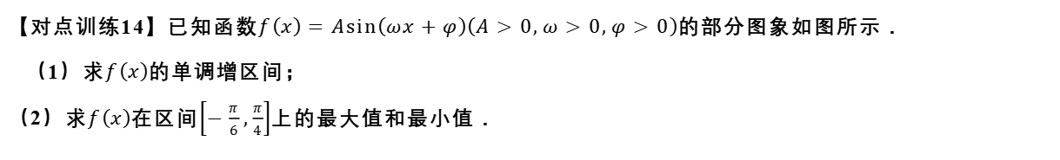
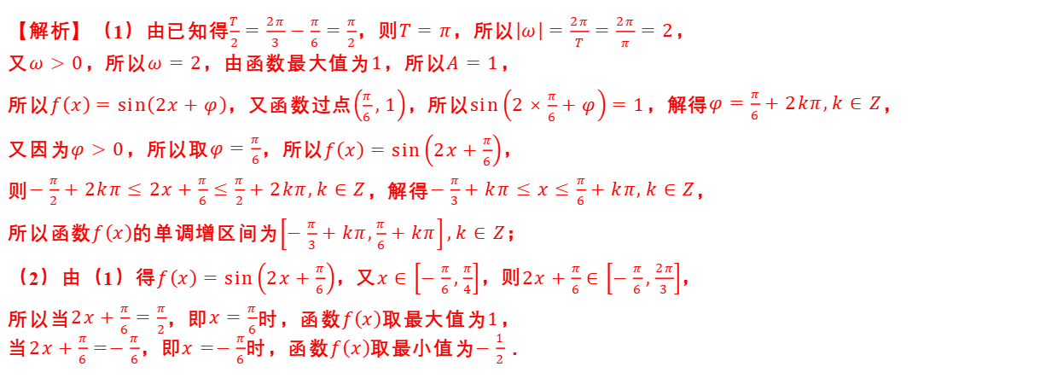
题型五：三角函数的应用问题
【对点训练14】已知函数$$f\left(x\right)=Asin\left(ωx+φ\right)\left(A>0,ω>0,φ>0\right)$$的部分图象如图所示．
（1）求$$f\left(x\right)$$的单调增区间；
（2）求$$f\left(x\right)$$在区间$$\left[−\frac{π}{6},\frac{π}{4}\right]$$上的最大值和最小值．
【解析】（1）由已知得$$\frac{T}{2}=\frac{2π}{3}−\frac{π}{6}=\frac{π}{2}$$，则$$T=π$$，所以$$\left|ω\right|=\frac{2π}{T}=\frac{2π}{π}=2$$，
又$$ω>0$$，所以$$ω=2$$，由函数最大值为$$1$$，所以$$A=1$$，
所以$$f\left(x\right)=sin\left(2x+φ\right)$$，又函数过点$$\left(\frac{π}{6},1\right)$$，所以$$sin\left(2×\frac{π}{6}+φ\right)=1$$，解得$$φ=\frac{π}{6}+2kπ,k∈Z$$，
又因为$$φ>0$$，所以取$$φ=\frac{π}{6}$$，所以$$f\left(x\right)=sin\left(2x+\frac{π}{6}\right)$$，
则$$−\frac{π}{2}+2kπ≤2x+\frac{π}{6}≤\frac{π}{2}+2kπ,k∈Z$$，解得$$−\frac{π}{3}+kπ≤x≤\frac{π}{6}+kπ,k∈Z$$，
所以函数$$f\left(x\right)$$的单调增区间为$$\left[−\frac{π}{3}+kπ,\frac{π}{6}+kπ\right],k∈Z$$；
（2）由（1）得$$f\left(x\right)=sin\left(2x+\frac{π}{6}\right)$$，又$$x∈\left[−\frac{π}{6},\frac{π}{4}\right]$$，则$$2x+\frac{π}{6}∈\left[−\frac{π}{6},\frac{2π}{3}\right]$$，
所以当$$2x+\frac{π}{6}=\frac{π}{2}$$，即$$x=\frac{π}{6}$$时，函数$$f\left(x\right)$$取最大值为$$1$$，
当$$2x+\frac{π}{6}=−\frac{π}{6}$$，即$$x=−\frac{π}{6}$$时，函数$$f\left(x\right)$$取最小值为$$−\frac{1}{2}$$．

Slide 38
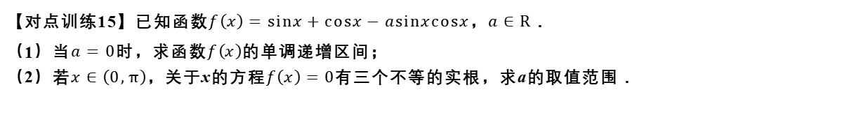
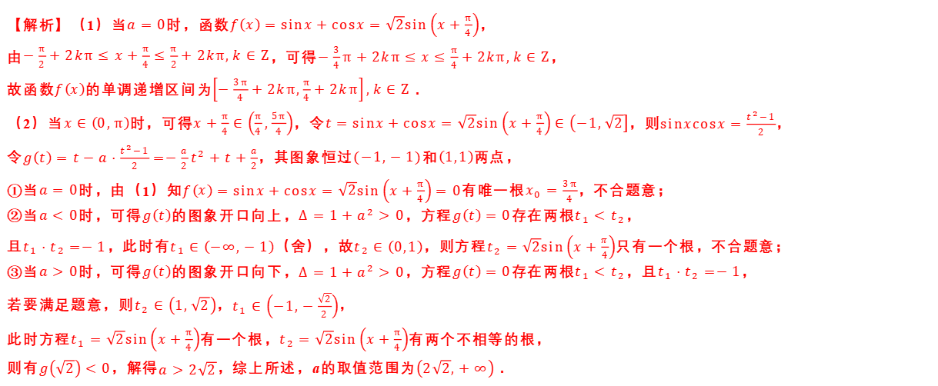
题型五：三角函数的应用问题
【对点训练15】已知函数$$f\left(x\right)=sinx+cosx−asinxcosx$$，$$a∈R$$．
（1）当$$a=0$$时，求函数$$f\left(x\right)$$的单调递增区间；
（2）若$$x∈\left(0,π\right)$$，关于x的方程$$f\left(x\right)=0$$有三个不等的实根，求a的取值范围．
【解析】（1）当$$a=0$$时，函数$$f\left(x\right)=sinx+cosx=\sqrt{2}sin\left(x+\frac{π}{4}\right)$$，
由$$−\frac{π}{2}+2kπ≤x+\frac{π}{4}≤\frac{π}{2}+2kπ,k∈Z$$，可得$$−\frac{3}{4}π+2kπ≤x≤\frac{π}{4}+2kπ,k∈Z$$，
故函数$$f\left(x\right)$$的单调递增区间为$$\left[−\frac{3π}{4}+2kπ,\frac{π}{4}+2kπ\right],k∈Z$$．
（2）当$$x∈\left(0,π\right)$$时，可得$$x+\frac{π}{4}∈\left(\frac{π}{4},\frac{5π}{4}\right)$$，令$$t=sinx+cosx=\sqrt{2}sin\left(x+\frac{π}{4}\right)∈\left(−1,\sqrt{2}\right]$$，则$$sinxcosx=\frac{t^{2}−1}{2}$$，
令$$g\left(t\right)=t−a⋅\frac{t^{2}−1}{2}=−\frac{a}{2}t^{2}+t+\frac{a}{2}$$，其图象恒过$$(−1,−1)$$和$$\left(1,1\right)$$两点，
①当$$a=0$$时，由（1）知$$f\left(x\right)=sinx+cosx=\sqrt{2}sin\left(x+\frac{π}{4}\right)=0$$有唯一根$$x_{0}=\frac{3π}{4}$$，不合题意；
②当$$a<0$$时，可得$$g\left(t\right)$$的图象开口向上，$$Δ=1+a^{2}>0$$，方程$$g\left(t\right)=0$$存在两根$$t_{1}<t_{2}$$，
且$$t_{1}⋅t_{2}=−1$$，此时有$$t_{1}∈\left(−∞,−1\right)$$（舍），故$$t_{2}∈\left(0,1\right)$$，则方程$$t_{2}=\sqrt{2}sin\left(x+\frac{π}{4}\right)$$只有一个根，不合题意；
③当$$a>0$$时，可得$$g\left(t\right)$$的图象开口向下，$$Δ=1+a^{2}>0$$，方程$$g\left(t\right)=0$$存在两根$$t_{1}<t_{2}$$，且$$t_{1}⋅t_{2}=−1$$，
若要满足题意，则$$t_{2}∈\left(1,\sqrt{2}\right)$$，$$t_{1}∈\left(−1,−\frac{\sqrt{2}}{2}\right)$$，
此时方程$$t_{1}=\sqrt{2}sin\left(x+\frac{π}{4}\right)$$有一个根，$$t_{2}=\sqrt{2}sin\left(x+\frac{π}{4}\right)$$有两个不相等的根，
则有$$g\left(\sqrt{2}\right)<0$$，解得$$a>2\sqrt{2}$$，综上所述，a的取值范围为$$\left(2\sqrt{2},+∞\right)$$．

Slide 39
谢谢学习
Thank you for learning

